Slide 1
Staroveký Egypt
Pre 6. ročník ZŠ
Tematický celok: „Obrazy starovekej spoločnosti“

Slide 2
Štát s najdlhšími dejinami
Staroveký Egypt = po Mezopotámii druhá najstaršia civilizácia v Stredomorí
Štát s najdlhšími dejinami v histórii = 3000 rokov
Dejiny starovekého Egypta
3000 pred Kristom
30 pred Kristom

Slide 3
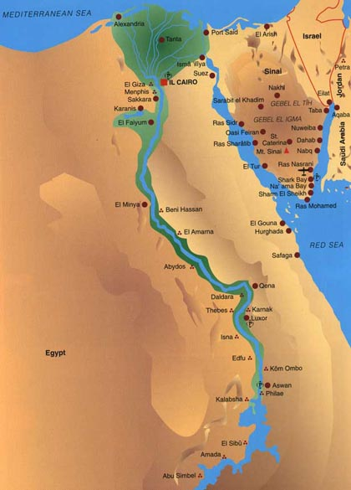

Slide 4
Egypt – dar rieky Níl
Starovekí Egypťania verili, že Egypt je „darom“ rieky Níl - pramení v strednej Afrike a každoročné záplavy prinášajú:
úrodné bahno (čiernej farby) => „čierna zem“ → brehy Nílu, delta Nílu
všade navôkol nehostinná púšť Sahara, ktorá mala červenú farbu => „červená zem“
Každoročné záplavy, ktoré prinášal Níl, boli pre Egypťanov veľmi dôležité, pretože v Egypte prší iba výnimočne.

Slide 5
Horný a Dolný Egypt
Pôvodne bol Egypt tvorený dvoma štátmi:
Horným Egyptom → na juhu – nehostinná a hornatá krajina ← žili tu hlavne pastieri a lovci
Dolným Egyptom → na severe – úrodná delta rieky Níl - jeho obyvatelia boli mierumilovní poľnohospodári

Slide 6
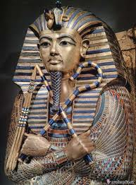
Faraón Meni
Horný a Dolný Egypt násilím zjednotil faraón Meni - vládca Horného Egypta okolo roku 3000 pred Kr.
=> vznikol jeden centralizovaný teritoriálny štát s hlavným mestom Mennofer ← pomenovanom podľa zjednotiteľa Egypta faraóna Meniho

Slide 7
Poľnohospodári a chovatelia
Znalosť poľnohospodárstva sa do Egypta rozšírila pravdepodobne z Mezopotámie →
Poľnohospodári pestovali kultúrne plodiny: hrach, šošovica, cibuľa, cesnak, hrozno, vínna réva, ďatle, melóny....
Chovatelia hospodárskych zvierat: hovädzí dobytok, ovce, kozy, kačky...

Slide 8
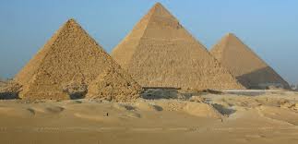
Fantastickí stavitelia a zruční remeselníci
Stavitelia - pyramídy
Tkáči - ľan
EGYPŤANIA
Hrnčiari – hrnčiarsky kruh + vypaľovacie pece
Kovotepci a kovolejári – zbrane a nástroje z bronzu
Obchodníci

Slide 9
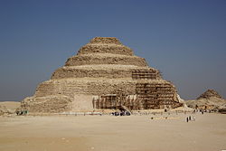
DŽÓSEROVA stupňovitá pyramída v Sakkáre = najstaršia pyramída

Slide 10
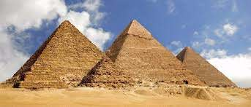
Pyramídy v Gíze

Slide 11
Zloženie spoločnosti
Egyptská spoločnosť sa delila:
Faraón
Kňazi
Vojenskí velitelia
Úradníci – najdôležitejší úradník bol správca kraja – vezír...ale na riadení a spravovaní štátu sa podieľali aj pisári, vyberači daní, správcovia sýpok, ostatní úradníci)
Umelci, remeselníci, obchodníci
Roľníci
Otroci – neslobodní obyvatelia
Úplne bez práv boli
otroci, ktorí pochádzali z radov
vojenských zajatcov.

Slide 12
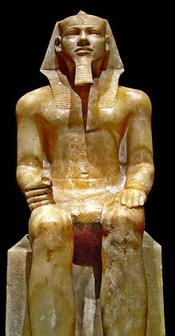
Faraón – neobmedzený (despotický) vládca
Vládca Egypta - titul faraón, pokladaný za potomka bohov - preukazovali sa mu božské pocty a zároveň najvyšší sudca, kňaz a veliteľ vojska.
Neobmedzená moc nad všetkými obyvateľmi – despotický spôsob vlády.
Faraón Rachef

Slide 13
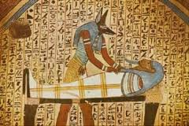
Mumifikácia
Keď faraón zomrel, uložili ho do hrobky, kde ho následne mumifikovali a postavili mu na znak obrovskej úcty pyramídu.
Egypťania verili v posmrtný život
MUMIFIKÁCIA
Konzervovanie mŕtveho tela balzamovaním,
ktorého výsledkom je múmia (proces trval 70 dní).

Slide 14
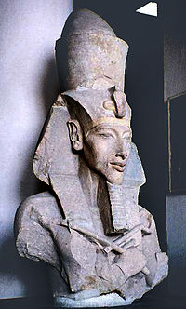
Náboženstvo v Egypte
Starovekí Egypťania uctievali množstvo bohov a bohýň, ktorí vraj sídlili v chrámoch => náboženstvo bolo polyteistické (mnohobožstvo)
Najvýznamnejší bohovia v Egypte:
Amon – kráľ bohov
Re/Ra – boh Slnka
Hor – boh vojny
Thovt – boh múdrosti
Izis – bohyňa remesiel
Anubis – boh balzamovania
Oziris – boh mŕtvych
Amenhotep IV. (Achnaton)
sa pokúsil v Egypte zaviesť
vieru v jediného boha =>
monoteizmus. Mala to byť
viera v boha slnečného kotúča
Atona. Po smrti ho Amonovi
kňazi prekliali a zrušili všetky jeho
reformy.

Slide 15
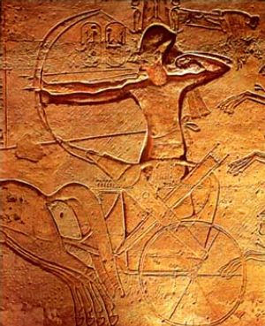
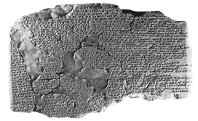
Nerozhodná bitka
V roku 1274 sa udial vojenský stret medzi Egyptskou ríšou a Chetitskou ríšou pri Kadeši (na území dnešnej Sýrie), ktorý sa skončil nerozhodne...
Mierová zmluva podpísaná v roku
1258 pred Kristom priniesla obom ríšam obdobie
rozkvetu
Bitka pri Kadeši bola najväčšou
známou bitkou bojových vozov
v dejinách

Slide 16
Dejiny Egypta
Dejiny Egypta (3000 – 30 pred Kr.) delíme na menšie obdobia, aby sme sa v nich mohli lepšie orientovať:
Stará ríša
Stredná ríša
Nová ríša
Neskorá ríša

